Slide 1
VR 공간에서의 이동
이 정
airjung@hallym.ac.kr

Slide 2
목차
VR 환경에서의 대표적인 이동 방식
Waypoint 기반 이동
시선 기반 이동
Teleport 기반 이동

Slide 3
VR 환경에서의 대표적인 이동 방식
Waypoint 기반 이동
정해진 지점(Waypoint) 사이를 부드럽게 연결하여 이동
시선 기반 이동
시선이 향하는 방향으로 전진 또는 후진하여 이동
Teleport 기반 이동
바라보고 있는 특정 지점으로 순간 이동

Slide 4
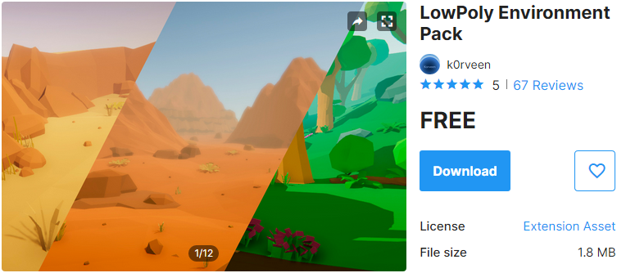
Asset Store 다운로드

Slide 5
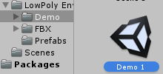
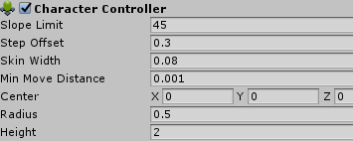
공통 기초 작업(1/2)
Demo1 Scene 불러오기
Demo1의 Camera 를 삭제하고 기본 Camera 설치
MainCamera Tag 할당
Scene 탭에서 fog 설정 off
Empty Object 추가
이름: Player
카메라를 자식으로 설정
Character Controller 컴포넌트 추가

Slide 6
공통 기초 작업(2/2)
Empty Object 추가
이름: Background
Transform 초기화
배경이 되는 물체들을 자식으로 설정
Grasses, Plants, Environment, Rocks, Stones

Slide 7
Character Controller
조종하는 캐릭터의 이동 가능한 제약조건을 표시
Rigidbody 기반의 물리 이동이 아닌 경우 권장
Capsule Collider 내장

Slide 8
Character Controller 설정
Slope Limit: 올라갈 수 있는 경사도의 최대 각도
Step Offset: 이보다 작은 높이의 물체를 올라갈 수 있음
예) 계단
Skin Width: 서로 다른 물체의 Collider 끼리 충돌할 경우 겹쳐진 부분이 이 값보다 작으면 뚫고 나갈 수 있음
Min Move Distance: 이 값보다 작은 거리를 움직이도록 명령하면 움직이지 않음
Center, Radius, Height: 내장 Capsule Collider 설정값

Slide 9
Waypoint 기반 이동

Slide 10
기초 작업
Empty Object 추가
이름: WaypointGroup
Position: (0, 1, 0)
Empty Object 추가하고 자식으로 설정
이름: Waypoint
Tag: Waypoint
Sphere Collider 추가
Center: (0, 0, 0), Radius: 0.5
‘Is Trigger’ 체크
Waypoint 를 4개 더 복사 후 각자 위치를 적절히 조절

Slide 11
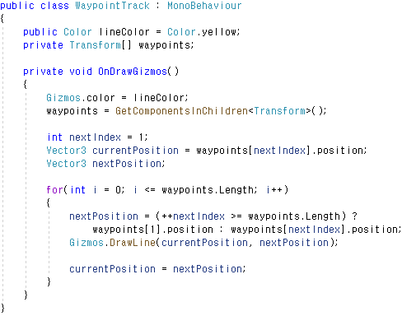
WaypointTrack.cs
WaypointGroup 에 연결

Slide 12
GetComponentsInChildren<컴포넌트>
지정된 개체를 포함하여 그 자식 개체들에 존재하는 <컴포넌트>를 전부 탐색하여 배열로 반환
0번 인덱스는 해당 개체 자신
1번 이후의 인덱스는 Hierarchy 에 나열된 순서대로의 자식 개체들

Slide 13
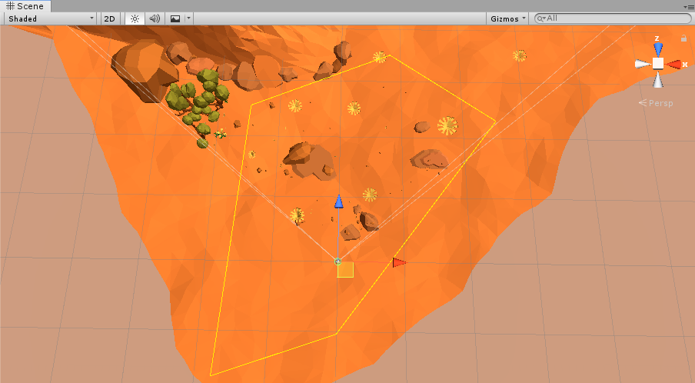
Waypoint 가시화 결과

Slide 14
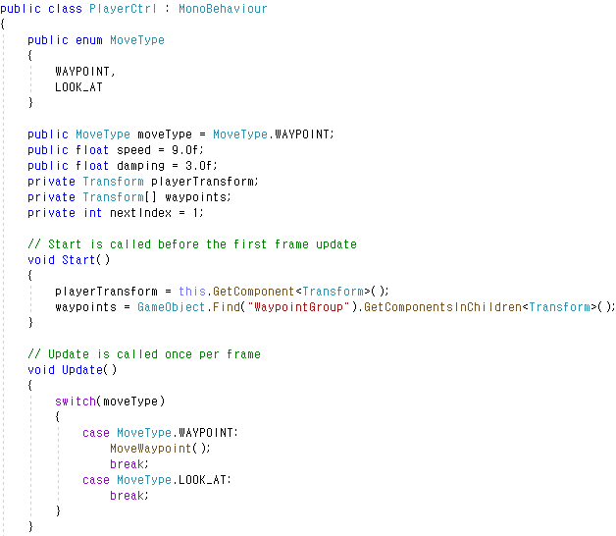
PlayerCtrl.cs (1/2)

Slide 15
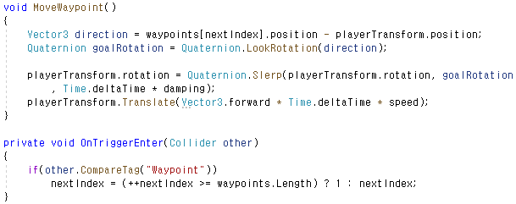
PlayerCtrl.cs (2/2)

Slide 16
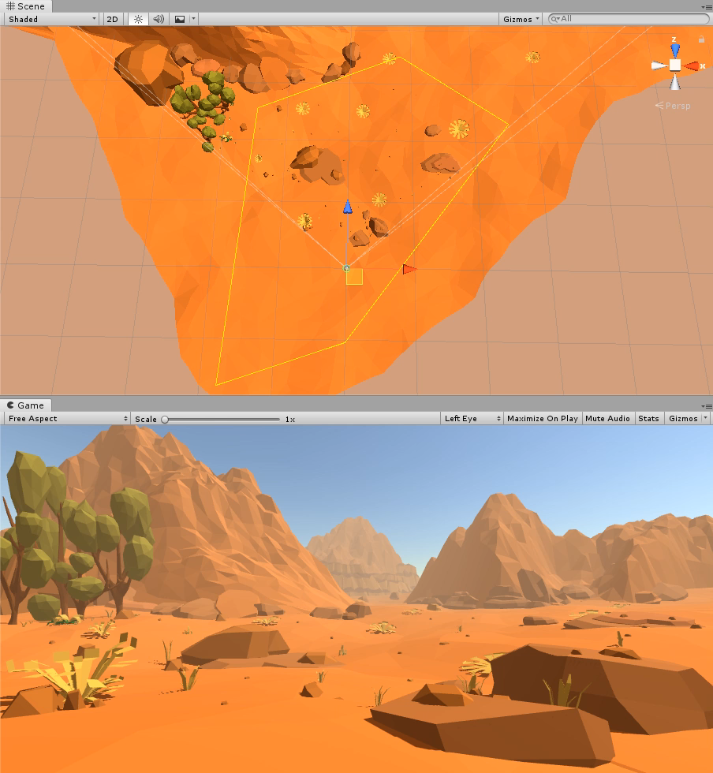
Waypoint 기반 이동 결과

Slide 17
시선 기반 이동

Slide 18
기초 작업
Player 의 moveType 변수를 Inspector 에서 변경
LOOK_AT

Slide 19
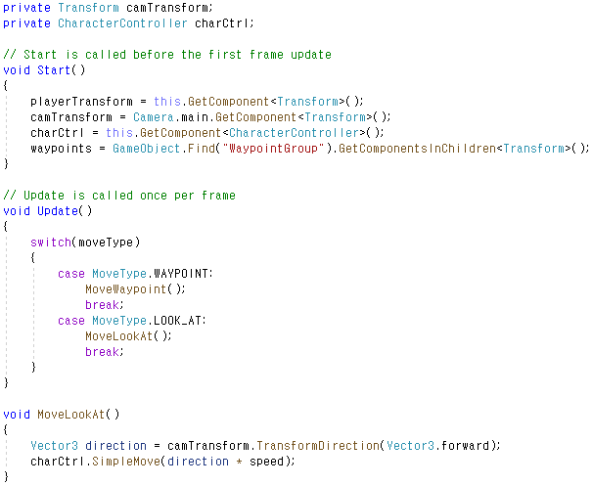
PlayerCtrl.cs 변경

Slide 20
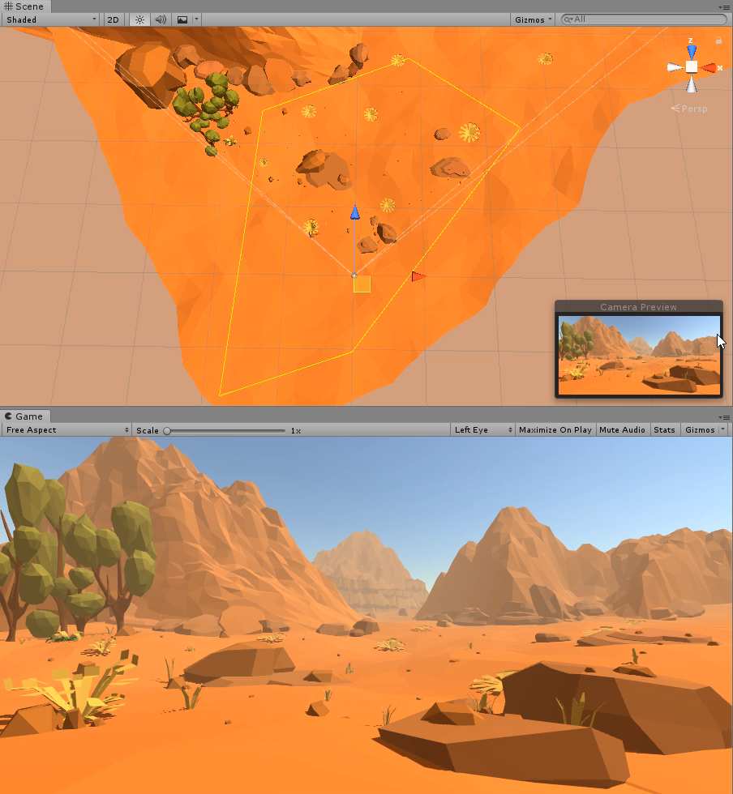
시선 기반 이동 결과

Slide 21
Teleport 기반 이동

Slide 22
기초 작업(1/2)
기존에 작업하던 Scene 을 백업
Waypoint.unity, Teleport.unity
Teleport Scene 을 불러오기
Hierarchy 에서 WaypointGroup 삭제
Player 에서 PlayerCtrl.cs 삭제
Cylinder 추가
Position: (1, -2, 11)
Scale: (1, 0.1, 1)
주변과 구별되는 색으로 설정

Slide 23
기초 작업(2/2)
GvrReticlePointer 를 Hierarchy 에 배치
Camera 의 자식으로 설정
GvrPointerPhysicsRaycastor 컴포넌트 추가
GvrEventSystem 을 Hierarchy 에 배치
GvrReticlePointer 에서 발생하는 이벤트를 받는 개체

Slide 24
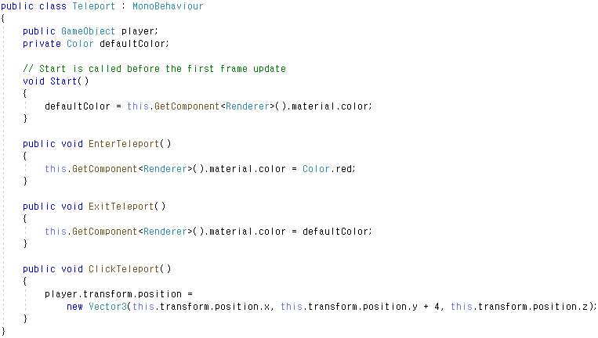
Teleport.cs
Cylinder 에 연결

Slide 25
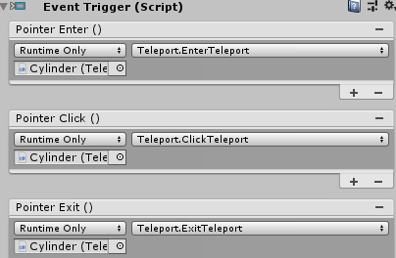
Event Trigger
Cylinder 에 Event Trigger 추가
특정한 이벤트 발생 시 실행될 함수를 연결
PointerEnter 이벤트 추가: EnterTeleport() 연결
PointerClick 이벤트 추가: ClickTeleport() 연결
PointerExit 이벤트 추가: ExitTeleport() 연결

Slide 26
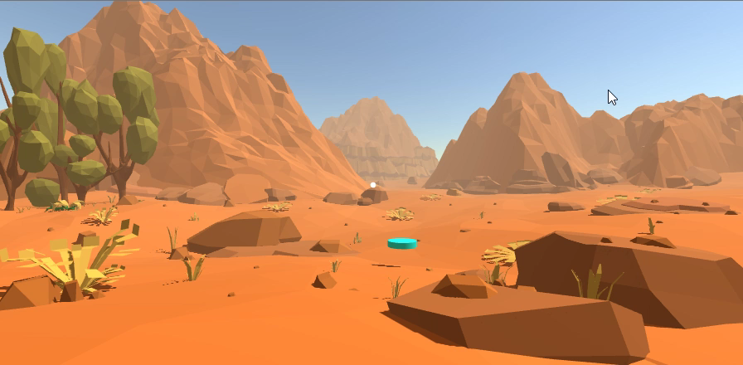
Teleport 기반 이동 결과

Slide 27



